Slide 1
UNIDAD AGROPECUARIA
PROYECTO:
“FORTALECIMIENTO DE CAPACIDADES PRODUCTIVAS PARA EL CRECIMIENTO ECONOMICO DE LAS FAMILIAS RURALES DE ESCASOS RECURSOS ECONOMICOS, MEDIANTE EL ENFOQUE DE MEJORAMIENTO DE VIDA PARA EL BUEN VIVIR EN EL MUNICIPIO DE SAN SIMÓN, DEPARTAMENTO DE MORAZÁN, EL SALVADOR”
ALCALDIA MUNICIPAL DE SAN SIMON
Técnico agr: Sonia de Jesús Monteagudo
Auxiliar: José Ovilio Díaz Díaz

Slide 2
Esta propuesta surge tomando en cuenta aspectos importantes:
-La importancia del fortalecimiento humano ya que se espera la formación de líderes representando a la Familia Demostradora como base principal para la identificación y selección de familias irradiadas que iniciaran el proceso de formación; las cuales son parte del sector agropecuario en las comunidades, ya que son pequeñas familias productoras que practican la agricultura de subsistencia, cuya mano de obra utilizada en los sistemas de producción es de la misma familia, y la naturaleza de las unidades productivas de estas comunidades.
-La municipalidad de San Simón en el departamento de Morazán, considerando que es necesario replicar la experiencia del Plan de Agricultura Familiar en el componente Seguridad alimentaria Nutricional PAF–SAN en el municipio ha considerado la elaboración de esta propuesta para buscar la gestión de recursos para la implementación de acciones enfocadas a mejorar las condiciones de vida de las familias.
-Los programas de extensión deben orientarse al desarrollo de los recursos humanos; el reforzamiento de las capacidades propias de familias para resolver sus problemas y tomar decisiones agrícolas adecuadas es la clave de la promoción del desarrollo agrícola y rural sostenible para elevar sus niveles de vida por medio de sus propios esfuerzos. Esta capacidad tiene varias dimensiones, incluyendo el capital humano, social y físico en la finca y la infraestructura local. El desarrollo de los recursos humanos comprende al capital humano y al social.
-El gobierno central a través del personal técnico del Ministerio de Agricultura y Ganadería no tiene la capacidad de dar cobertura a todas las familias productoras de los municipios debido al poco personal técnico que dispone en cada una de las agencias de extensión es por ello que los gobiernos locales deben crear las unidades agropecuarias o departamentos agropecuarios y brindar servicios de extensión adecuados desde la municipalidad lo que implica que los agricultores deben participar en la formulación de soluciones organizándose y formándose como facilitadores del desarrollo local.

Slide 3
OBJETIVOS
GENERAL
Fortalecer a las familias del municipio aumentando las capacidades, habilidades y la participación activa mediante el enfoque de Mejoramiento de Vida para el Buen vivir, a través de procesos de planificación participativa en las diferentes comunidades, en un periodo de tres años
ESPECIFICOS:
Capacitar líderes, productores en temas metodológicos y agropecuarios para su formación como demostradores agropecuarias bajo el enfoque mejoramiento de vida para el buen vivir.
Desarrollar habilidades y destrezas en los participantes, de manera que puedan innovar sus procesos productivos y con ello mejorar sus condiciones de vida actuales.
Promover y fortalecer la organización de mujeres y hombres a nivel del municipio con ello fomentar el desarrollo económico local

Slide 4
UNIDAD AGROPECUARIA MUNICIPAL
PRESENTA INVERSION REALIZA 2018.
N° | DETALLE |  |  | CANTIDAD |  | COSTO/UNIDAD |  | COSTO TOTAL
1 | TRASLADO DE PAQUTES AGRICOLAS A PRODUCTORES |  |  | 925.PRODUCTORES |  | $ 2.83 |  | $ 2,623.50.00
2 | COMPRA DE FERTILIZANTES SULFATO DE AMONIO QQ |  |  | 1,000.QQ |  | $ 11.50 |  | $ 11,500.00
3 | COMPRA DE ARROZ QQ,ACEITE,FOSFOROS |  |  | 100.QQ |  | $ 62.51 |  | $ 5,560.00
4 | TRANSPORTE DEL INSUMOS VARIOS ,GEOMEMBRANAS,MATERIALES PARA CONSTRUCCION DE ESTANQUES,TRANSPORTES A EVENTOS |  |  | 21.VIAJES |  | $ 82.00 |  | $ 1,730.00
5 | ALIMENTACION TALLERES, ECAS,CAPACITACION,EVENTOS |  |  | 20.JORNADA |  | $ 64.80 |  | $ 1,296.00
6 | PRESTACION DE SERVICIOS PROFECIONALES |  |  | 8 MESES |  | $ 1,007.78 |  | $ 8,062.24
7 | INSUMOS PARA CULTIVOS DE HORTALIZAS Y OTROS,AHOYADURA,SEMBRAR ARBOLES |  |  | 12 D/H ,50 HUERTOS,8PHORTALIZAS |  | $6.00,$66 PARCELA,$26 C/HUERTO |  | $1,870.00
8 |  | GASTO DE CHEQUERA Y OTROS |  |  |  | $753.00 |  | $753.00
9 | COSTO TOTAL DE INVERCION |  |  |  |  |  |  | $ 32,098.74.00

Slide 5
DETALLE DE INVERSION ATRAVES DE GESTION DE LA ALCALDIA MPAL, UNIDAD AGROPECUARIA MUNICIPAL AL MAG Y SUS DEPENDENCIAS
06 ESTANQUES ACUICOLAS DE GEOMEMBRANA $1300.00C/U TOTAL $7,800
04 RESERVORIOS DE DOBLE PROPOSITO $5,000 C/U TOTAL $20,000
13 ESTANQUES ACUICOLAS $480.00 C/U TOTAL$6240.00
63 SILOS METALICOS $125.00C/U TOTAL$7,875.00
10 PARCELAS DE FRIJOL CENTAS-2 $100.00C/U TOTAL $1000.00
TOTAL: $42,915.00
ALCALDIA INVIERTE $32,098.74
GESTION AL MAG $42,915.00 TOTAL $75,013.74.00.
INICIATIVAS PRODUCTIVAS $40.00 TOTAL $1,15013.74.00

Slide 6
GESTION ALCALDIA-MINISTERIO DE AGRICULTURA Y GANADERIA MAG Y SUS DEPENCIAS
CONSTRUCCION DE 6 ESTANQUES ACUICOLAS CON GEOMEMBRANA,PARA LA CRIANZA DE ALEVINES DE TILAPIA GESTION CON UN COST0 $7,800.00 CONTRA PARTIDA $150 .00TRASNPORTE. ALCALDIA MAS ASISTENCIA TECNICA.
ENTREGA DE 1,000 RACIONES DE ARROZ,A PRODUCTORES/AS POR SEQUIA.(DONACION)
CONSTRUIMOS 04 RESERVORIOS DE DOBLE PROPOSITO CON CAPACIDAD DE 70 BARRILES,RIEGO EN HORTALIZAS CRIANZA DE ALEVIN DE TILAPIA, PURA GESTION A EL MAG, UN COSTO DE $5,000 DOLARES CADA UNO TOTAL $20,00 DOLARES.ASISTENCIA TECNICA UNIDAD AGROPECUARIA MUNICIPAL.
HEMOS INSTALADO 13 ESTANQUES ACUICOLAS A UN COSTO DE $480.00 C/U $6,240.00 PURA GESTION CENDEPESCA./MAG.
HEMOS ENTREGADO 63 SILOS METALICOS CON UN VALOR DE $125 C/U $7,875.00 PURA GESTION DSAV/MAG,NO OMITIMOS MANIFESTAR QUE ALCALDIA MPAL.ATRAVES DE LA UNIDAD AGROPECUARIA SIEMPRE DA EL TRANSPORTE,Y BRINDA ASISTENCIA, TECNICA. $34,115.00

Slide 7
ESTABLECIMINETO DE GRANOS BASICOS
ESTABLECIMIENTO DE 130 DE PARCELAS DE FRIJOL PIPIL
ESTABLECIMIENTO DE 10 PARCELAS DE FRIJOL CENTA S-2 CON AREA DE 0.25 A UN COSTO DE $100.00 -$1000.00-MAG –ALCALDIA ASISTENCIA TECNICA RDTOS.24QQ/MZ

Slide 8
HORTALIZAS INVERCION DE $1,800
50 HUERTOS FAMILIARES.
08 PARCELAS DE HORTALIZAS.
CON EL OBJETIVO DE MEJORAR LA SEGURIDAD ALIMENTARIA,Y NUTRICIONAL EN EL MUNICIPIO .

Slide 9
PROYECTO FORTALECIMIENTO AL EMPRENDEDURISMO AGROPECUARIO EN MUNICIPIOS DE POBREZA EXTREMA EN EL SALVADOR
APOYO LOGISTICO AL PROYECTO DE EMPRENDEDURISMO EL CUAL TIENE COMO OBJETIVO LA IMPLEMENTACION DE 20 INICIATIVAS PRODUCTIVAS EN EL MUNICIPIO DE SAN SIMON, CON LA DONACION DE CAPITAL SEMILLA EN INSUMOS AGRICOLAS COMO ANIMALES ENTRE LOS CUALES SE DESTACAN
4 INICIATIVAS DE POLLO DE ENGORDE
2 INICIATIVAS DE HORTALIZAS
5 INICIATIVAS DE GALLINA PONEDORA
5 INICIATIVAS PORCICOLAS
2 INICIATIVAS DE POLLO DE MEJORADO KABIR
2 INICIATIVAS DE GALLINA DOBLE PROPOCITO OPCION HUEVO FERTIL
NOTA EN ALGUNOS CASOS AUN NO SE HA IMPLEMENTADO LA INICIATIVAS PERO EN LOS CASOS DE LAS DE POLLO DE ENGORDE Y MEJORADO YA SE IMPLEMETARON, EL PERIODO DEL 2019 SE ESPERA IMPLEMENTAR EL RESTO DE LA INICIATIVAS
CON ESTO SE ESPERA BENEFICIAR ALREDEDOR DE 80 PERSONAS Y 50 FAMILIAS
CON UN MONTO POR EL MUNICIPIO DE $40,000

Slide 10
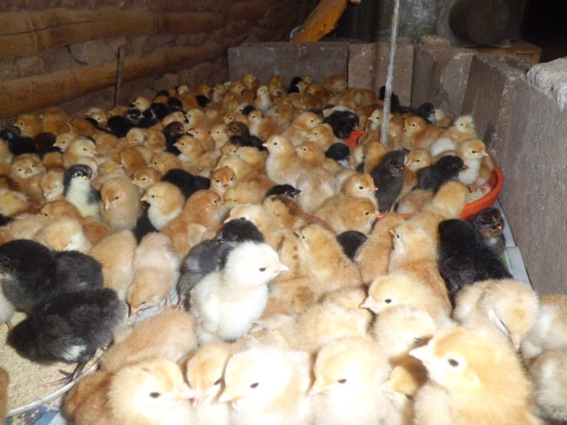
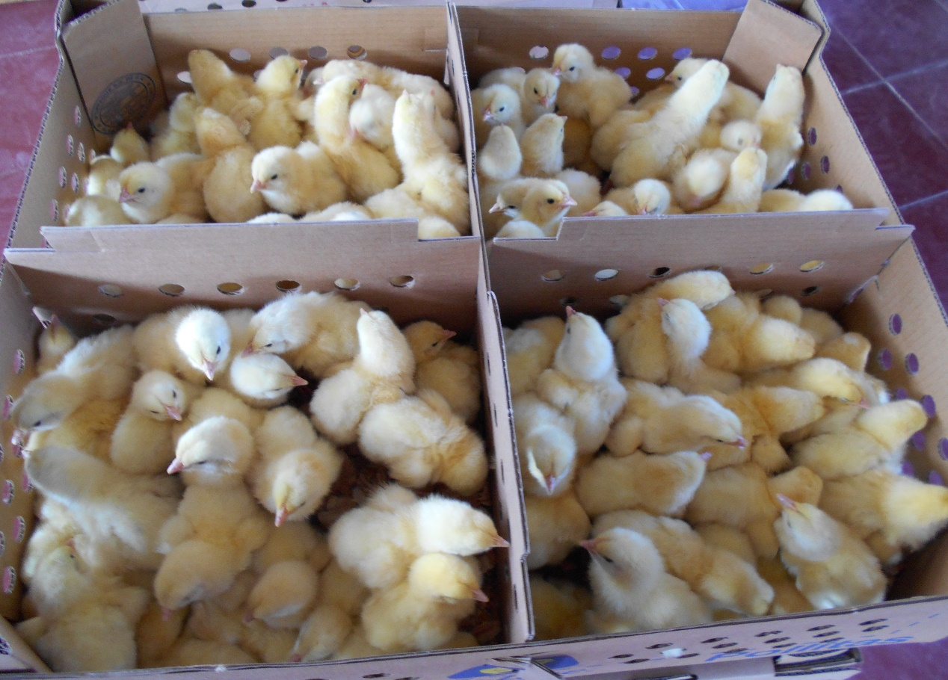
INICIATIVAS AGROPECUARIAS
2 INICIATIVAS PRODUCTIVAS DE AVES MEJORADAS EN CARRIZAL/COORDINACION CON CENTA Y 4 DE POLLO DE ENGORDE.

Slide 11
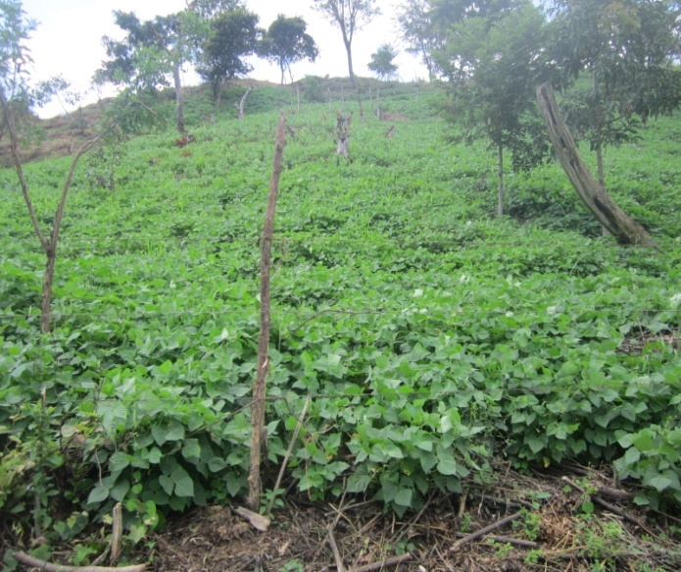
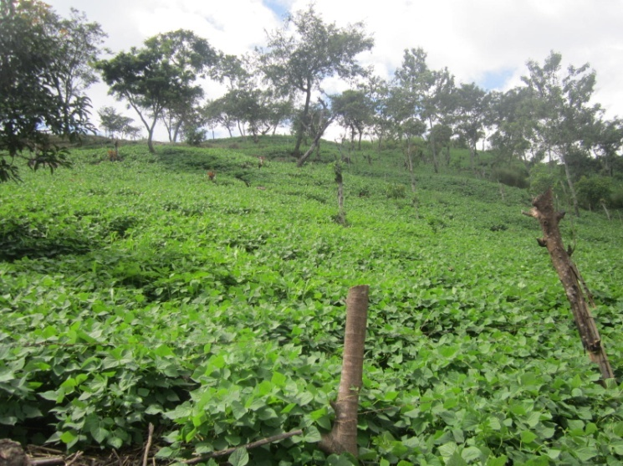
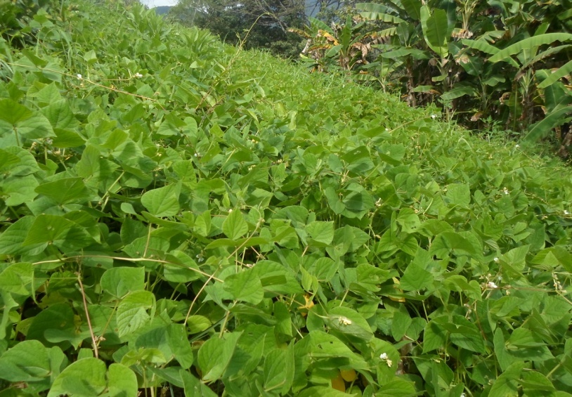
130-PARCELAS DE FRIJOL CENTA PIPIL.

Slide 12
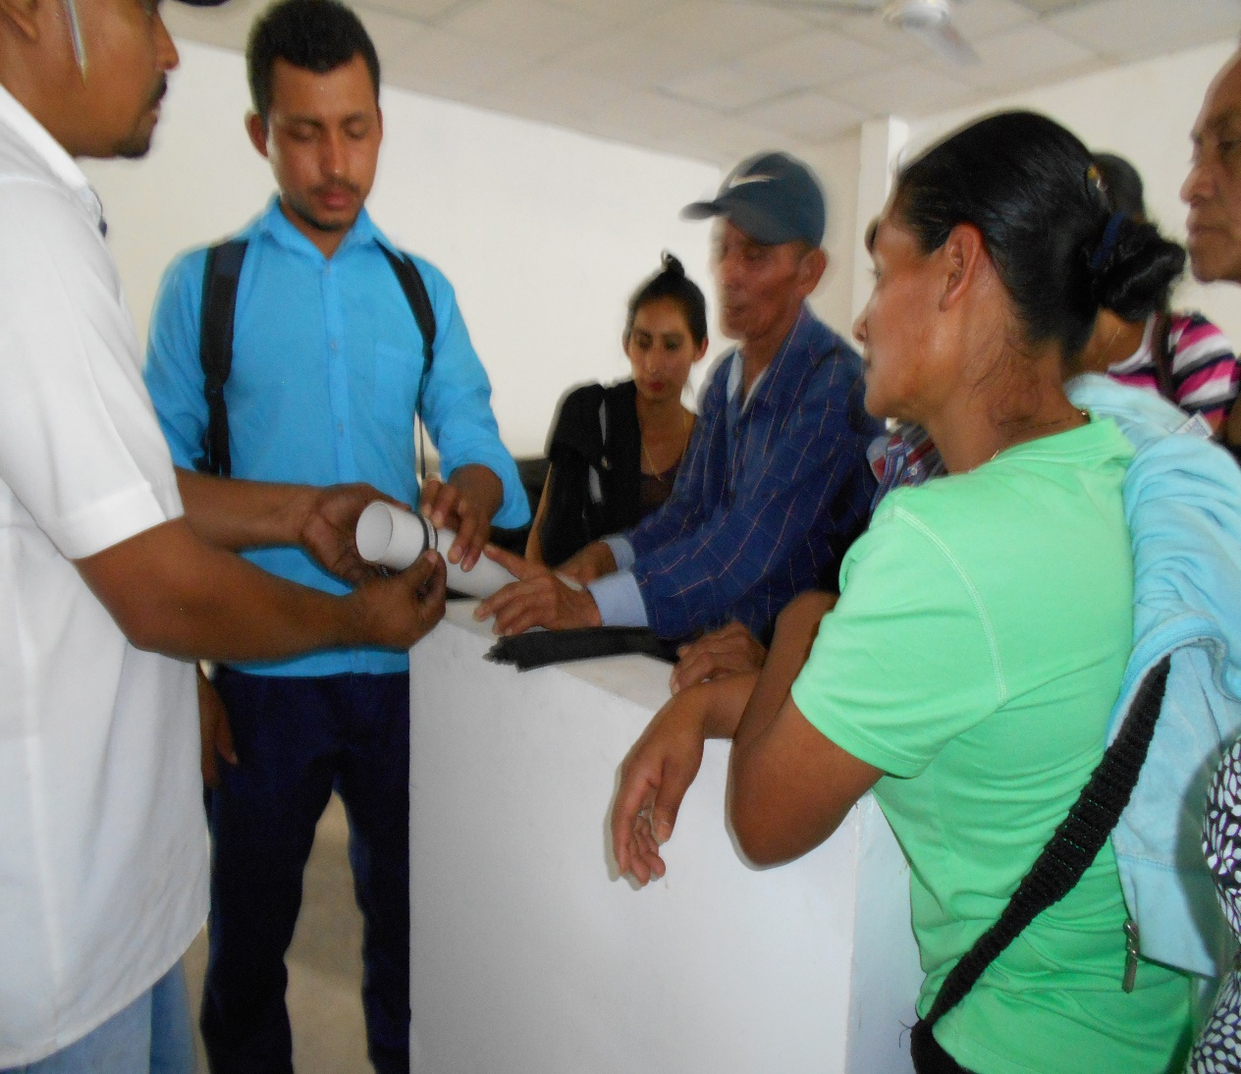
ENTREGA DE MATERIALES PARA ESTANQUES ACUICOLAS

Slide 13
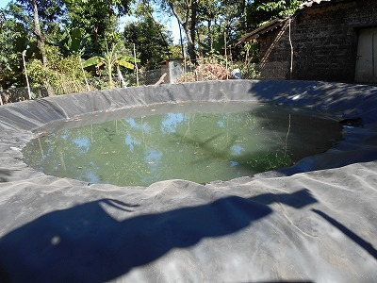
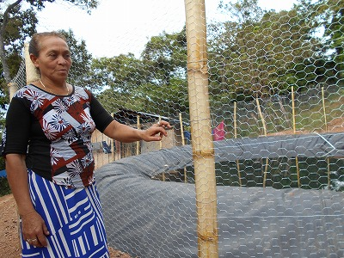
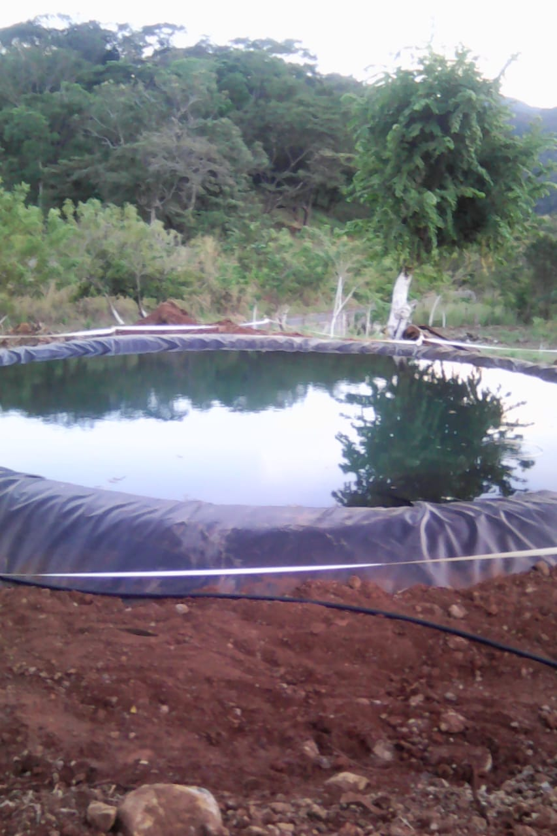
Reservorios para captación de agua doble propósito hortalizas-c.alevines

Slide 14
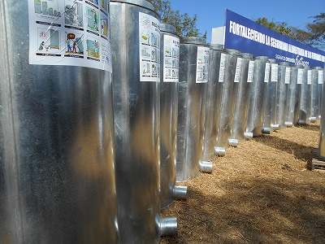
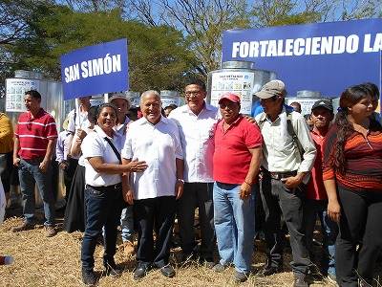
ENTREGA DE SILOS,FORTALECIENDO LA SEGURIDAD ALIMENTARIA DE LAS FAMILIAS

Slide 15
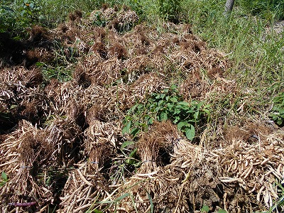
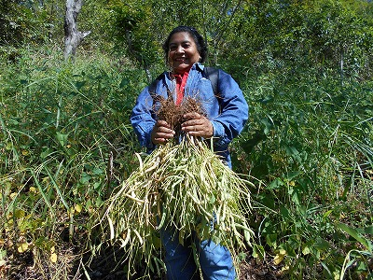
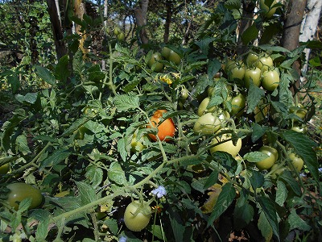
PRODUCCION G.B.Y HORTALIZAS

Slide 16
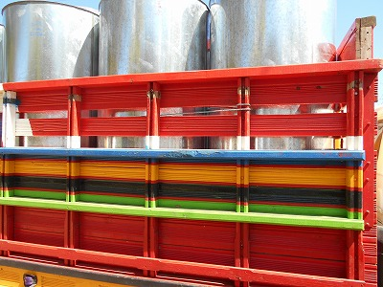
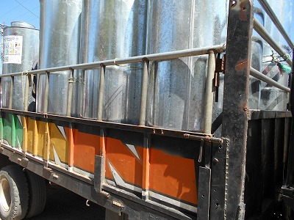
SIEMPRE APOYAMOS CON TRANSPORTES COMO CONTRAPARTIDA A LAS GESTIONES.

Slide 17
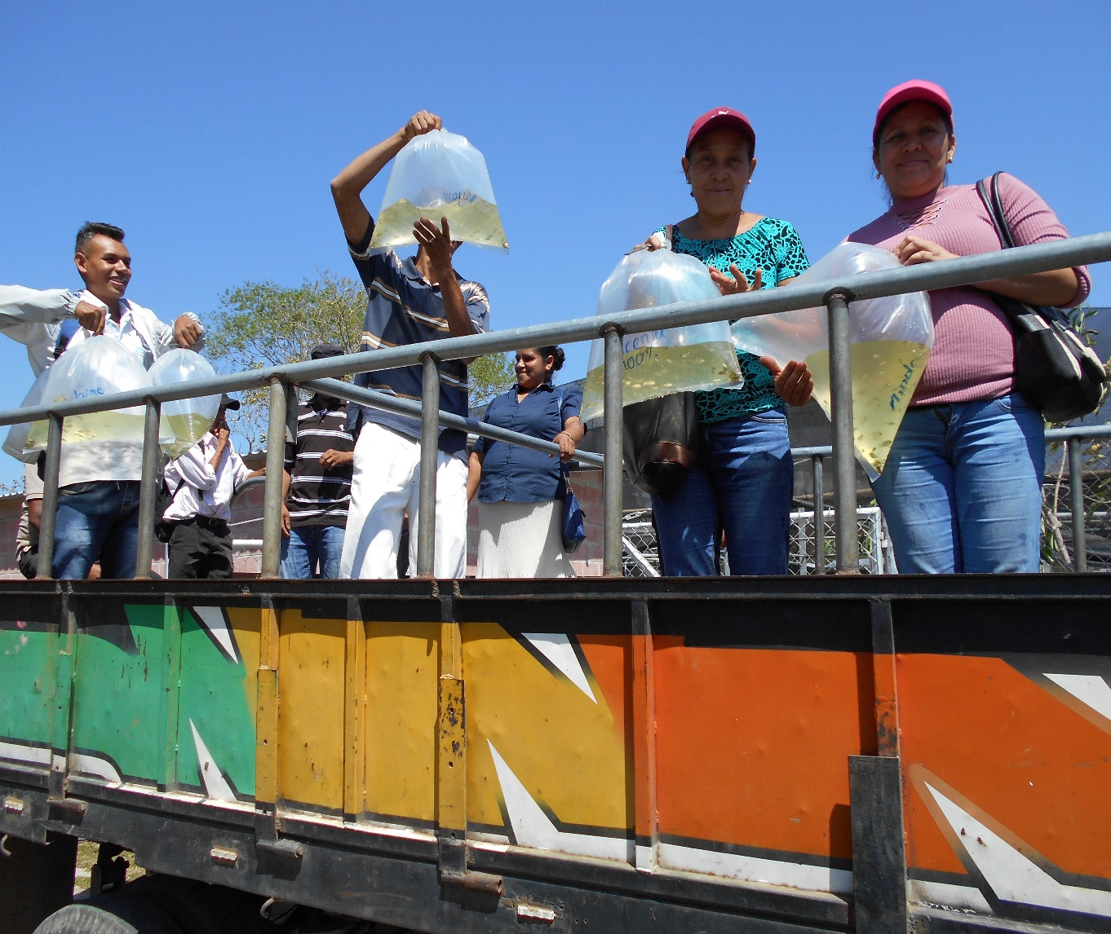
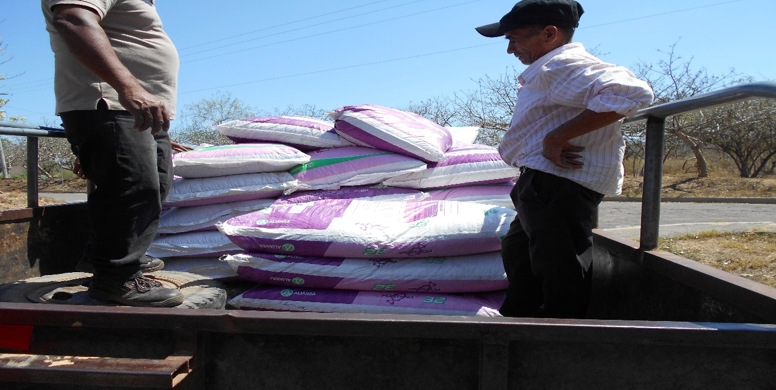
TRANSPORTE DE INSUMOS PARA PROYECTO ACUICOLA

Slide 18
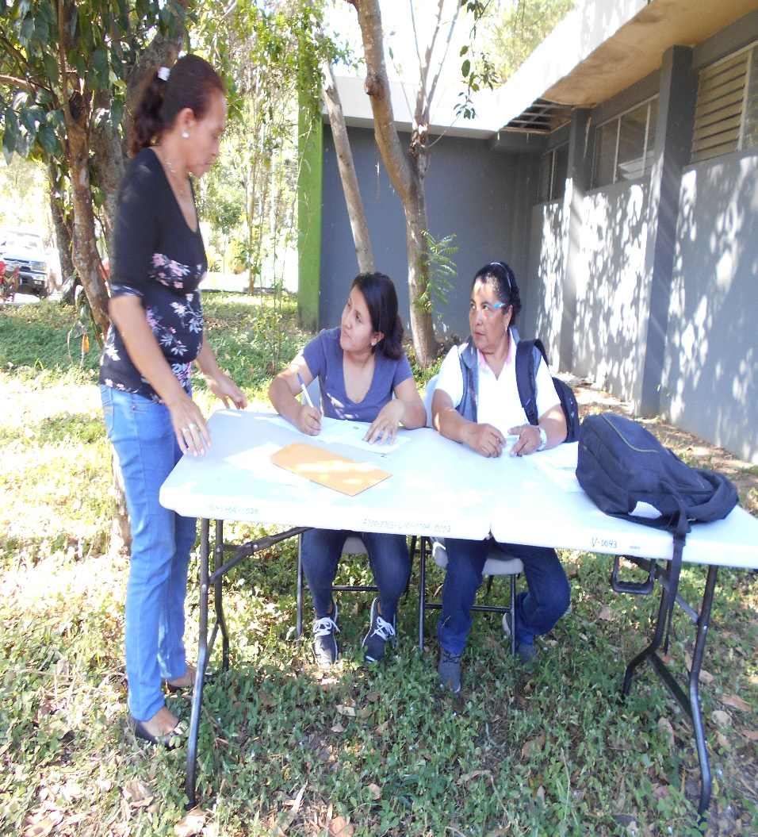
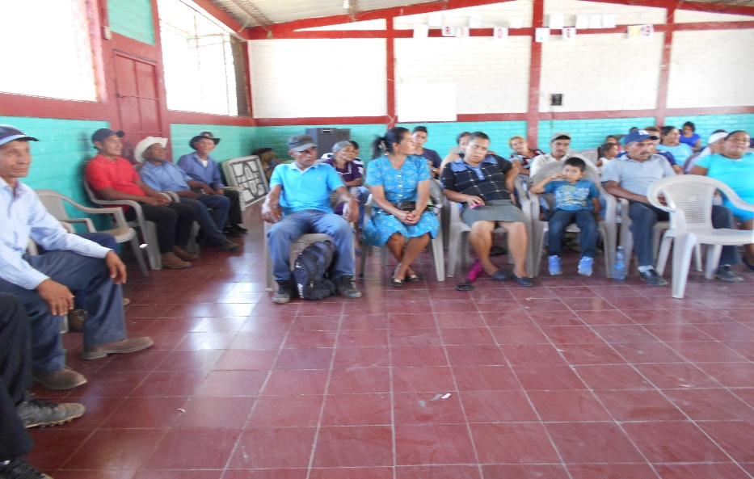
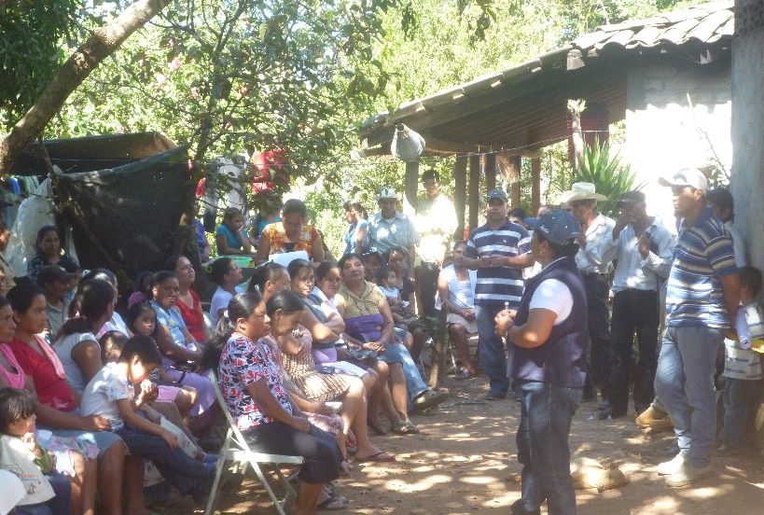
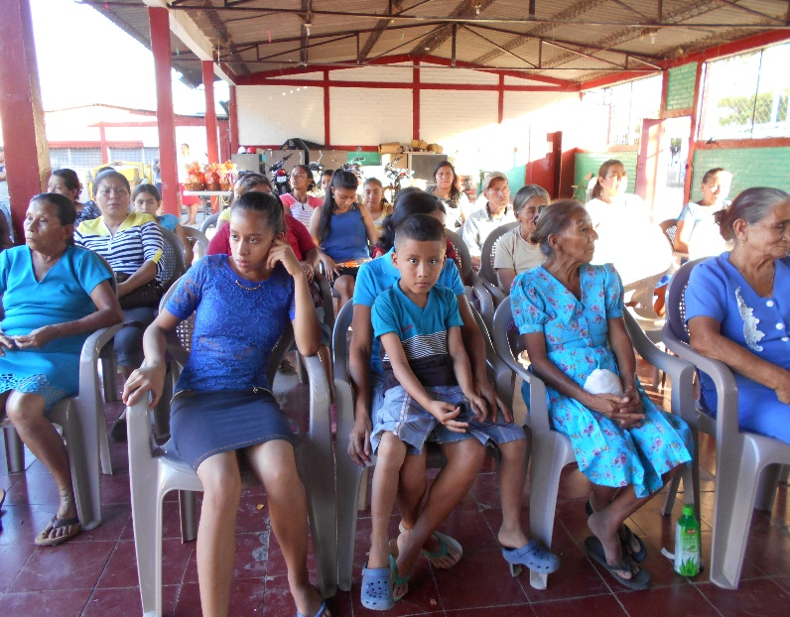
PRODUCTORE/AS QUE ASISTEN A EVENTOS DE CAPACITACION.

Slide 19
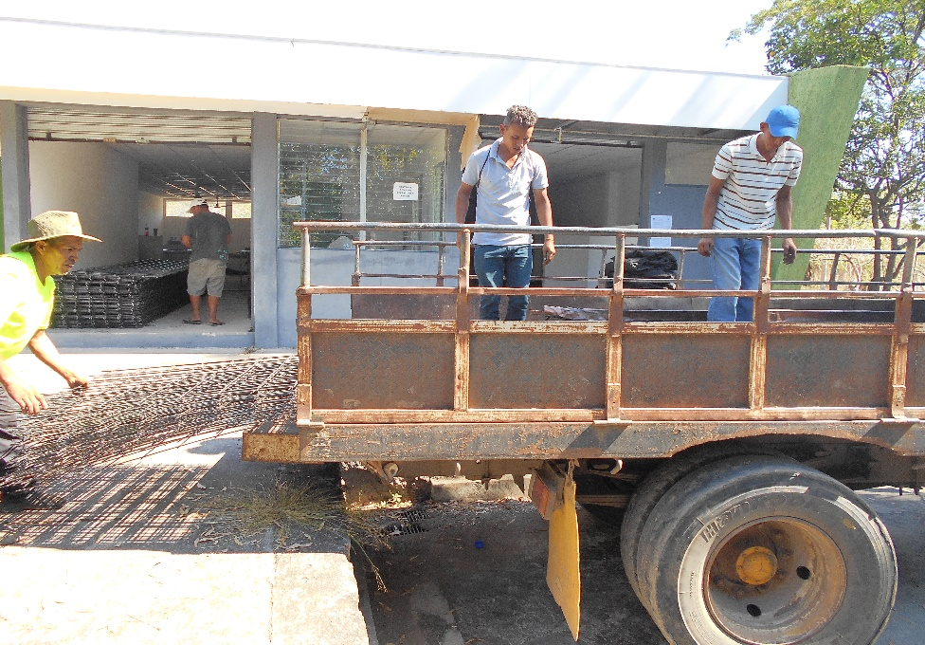
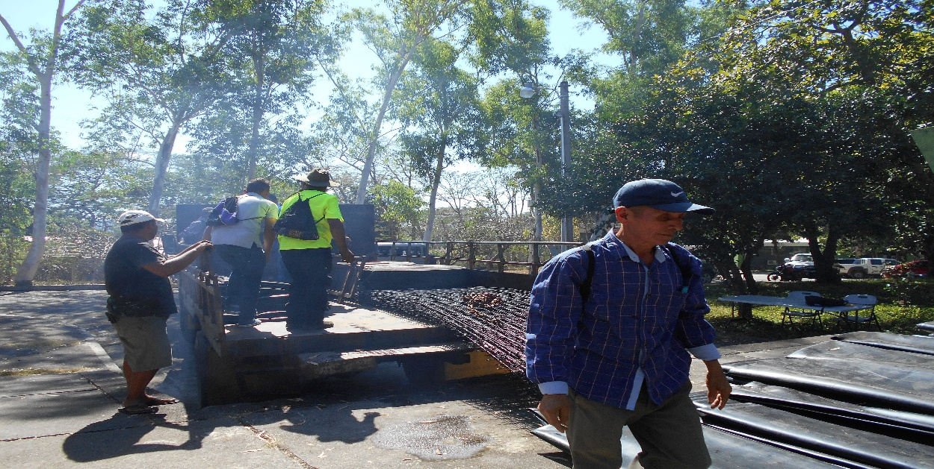
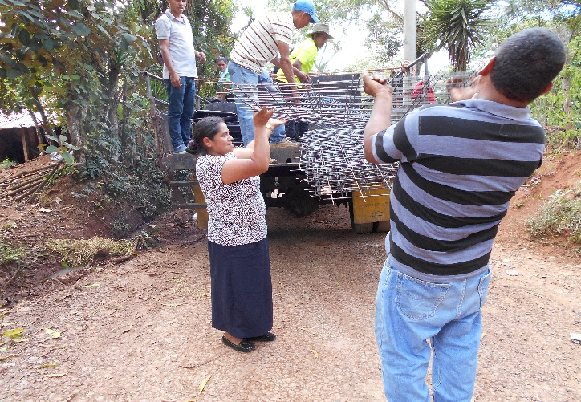
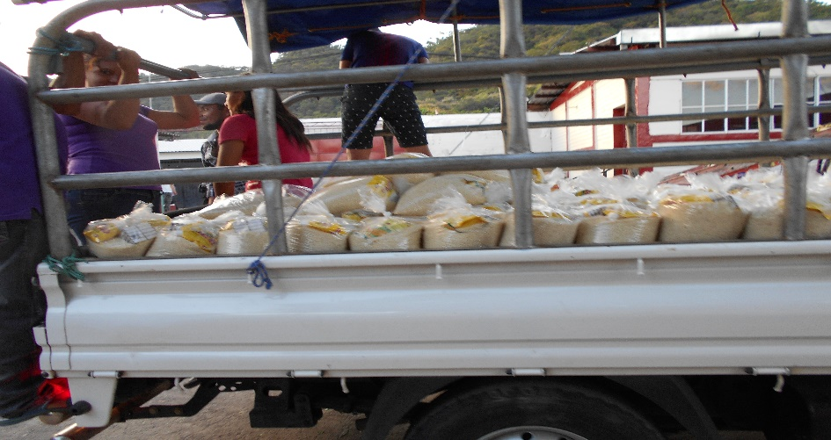
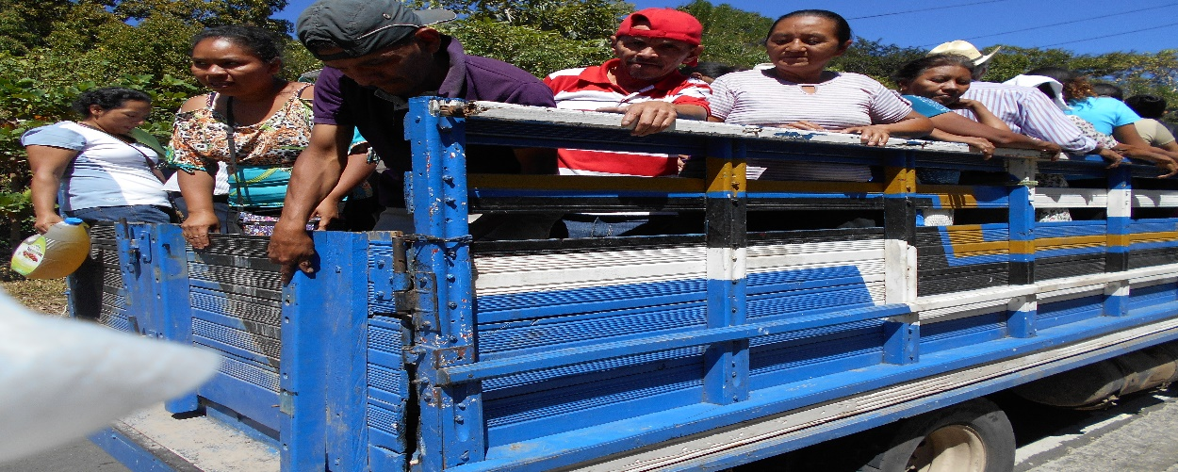
UNIDAD AGROPECUARIA MUNICIPAL DA TRANSPORTE,PARA MATERIALES

Slide 20
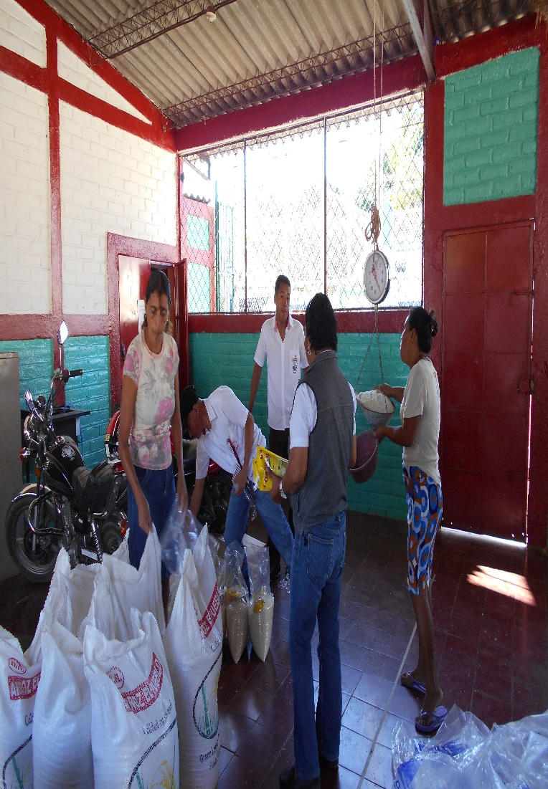
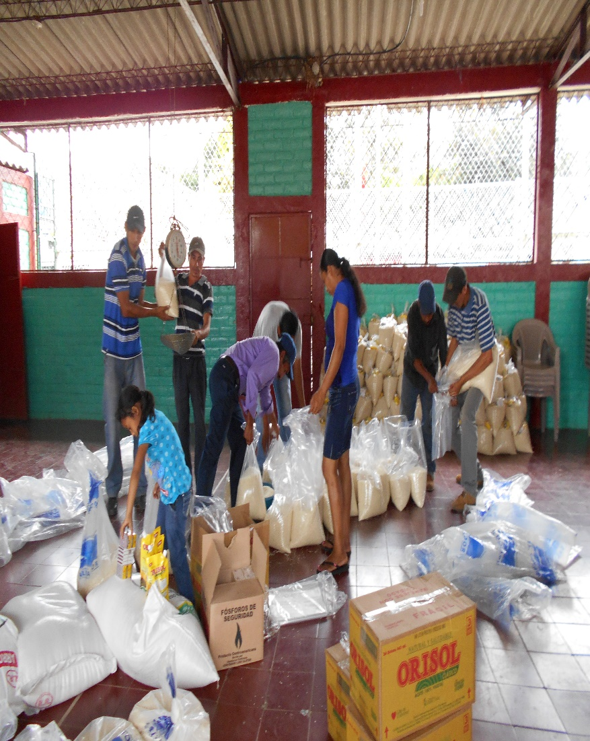
PREPARACION DE PAQUETES DE ARROZ

Slide 21
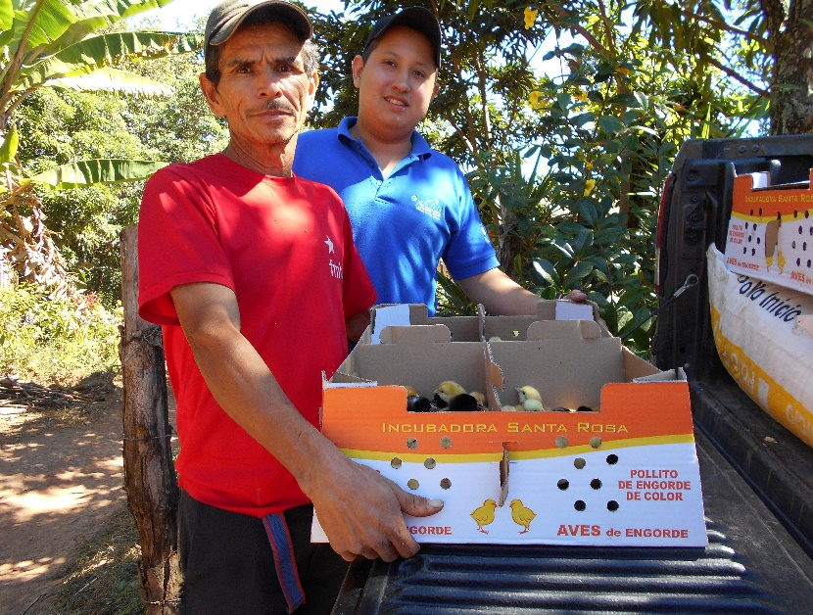
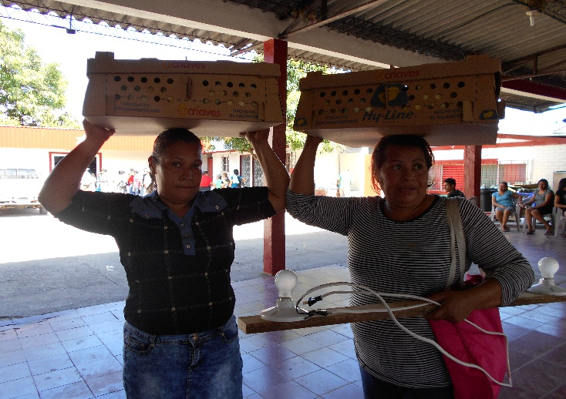
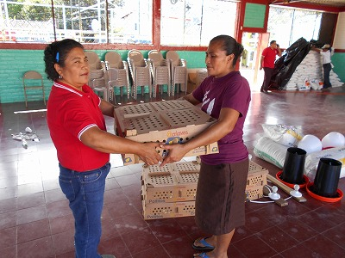
ENTREGA DE INSUMOS PARA INICIATIVAS AGROPECUARIAS.

Slide 22
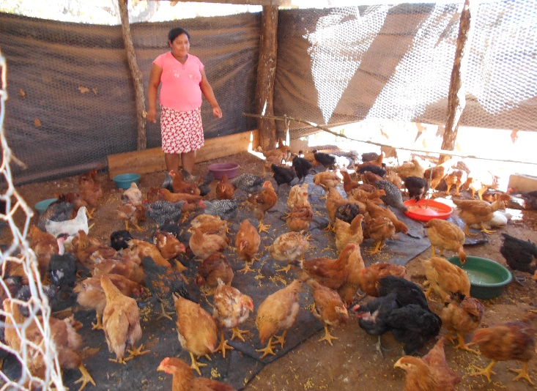
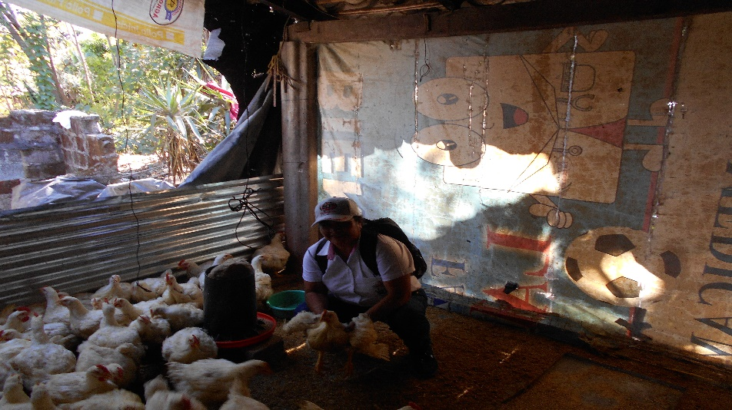
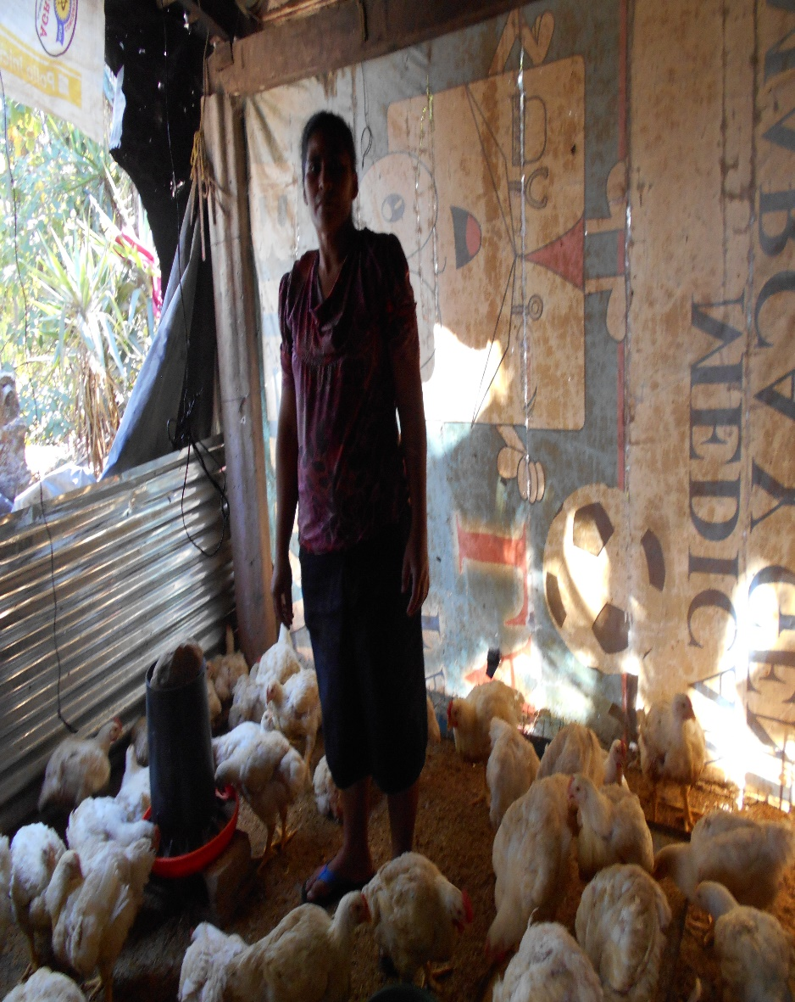
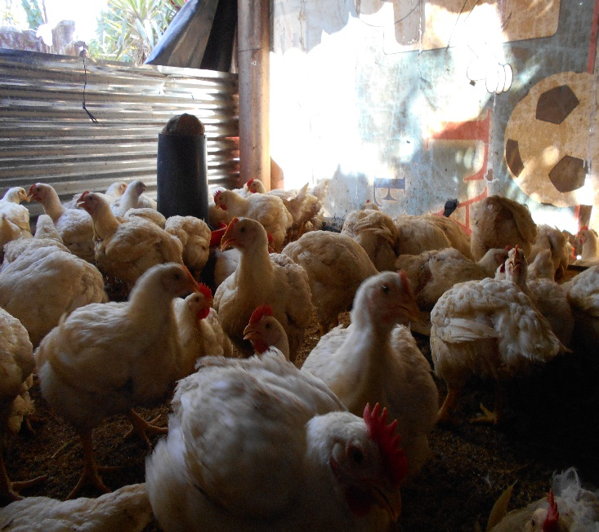
INICIATIVAS,LISTAS PARA LA PRODUCCION

Slide 23
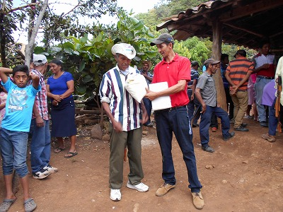
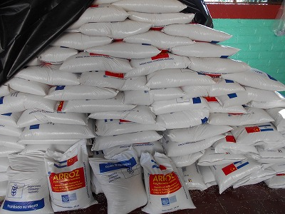
PRODUCTOR/AS ASISTEN A ENTREGA DE PAQUETE DE ARROZ.

Slide 24
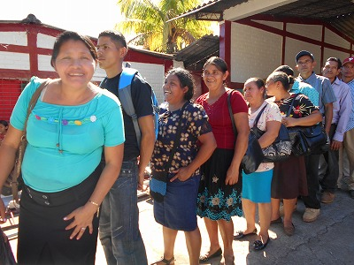
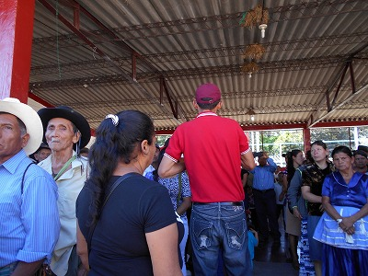
NUESTRA GENTE ASISTE A ENTREGA DE ARROZ

Slide 25
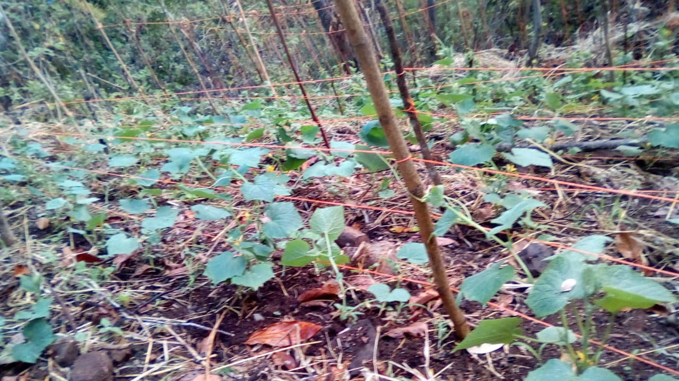
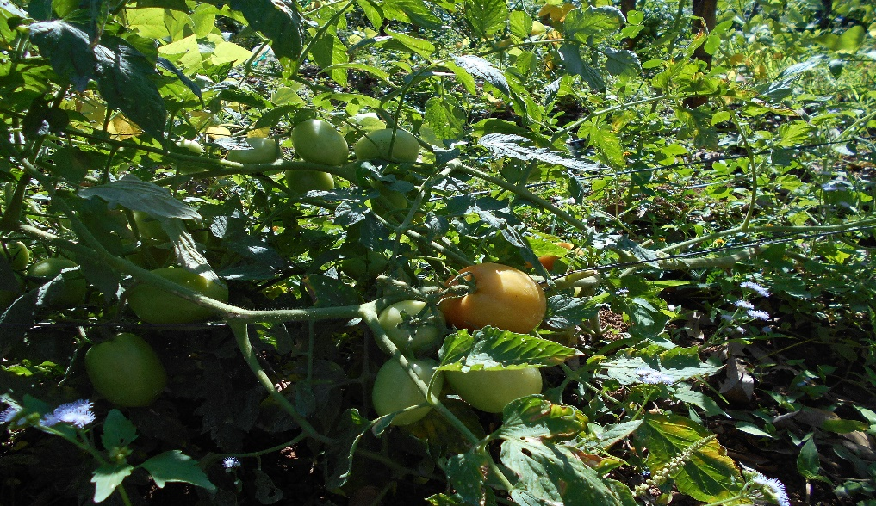
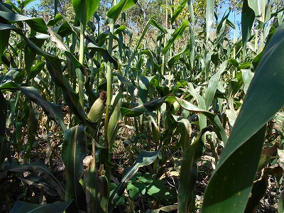
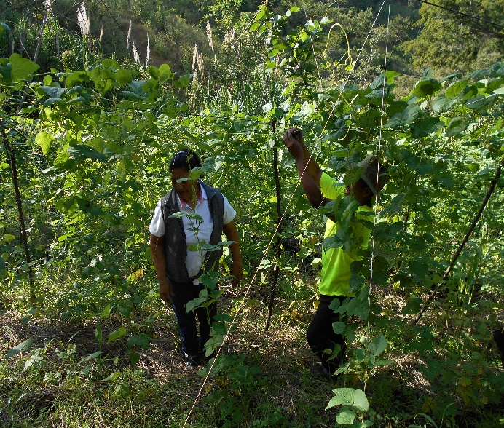
PARCELAS DE HORTALIZAS Y HUERTOS FAMILIARES

Slide 26
LOGROS
05 UNIDADES DE DESARROLLO PRODUCTIVAS
1-SAN FRANCISCO-PIEDRA DE AGUA
2-SAN JOSE-CTN POTRERO ADENTRO
3-REINA DE LA PAZ –CASERIO MATAZANO CTN VALLE GRANDE
4-LAS COLINAS-CTN VALLE GRANDE
5-SAN ROMERO- CASERIO POTRERIOS,CTN VALLE GRANDE
6-GONZALEZ –CASERIO MATAZANO,CANTON VALLE GRANDE.
ESTAMOS PRODUCIENDO TILAPIAS Y HORTALIZAS
NO OMITO MANIFESTAR QUE ESTAMOS BRINDANDO ASISTENCIA TECNICA Y TRANSFERENCIA TECNOLOGICA EN TODO EL QUE HACER AGROPECUARIO.

Slide 27
Actividades de transferencia de tecnología.
EJECUTAMOS UNA ESCUELA DE CAMPO EN HORTALIZAS IMPLEMENTANDO PRACTICAS ORGANICAS, EN LA QUE PARTICIPARON:
12 MA,8 MJ.4HA Y 1HJ.REALIZAND TOTAL 25 REALIZAMOS SECCIONES C/15 DIAS.
IMPARTIMOS CAPACITACION EN MEDICINA PREVENTIVA EN GANADERIA.PARTICIPARON 32 GANADEROS.
IMPARTIMOS CAPACITACION EN CRIANZA DE TILAPIAS.
CAPACITACION EN ELABORACION DE CONCENTRADO ARETESANAL PARA AVES PARTICPAN 15

Slide 28
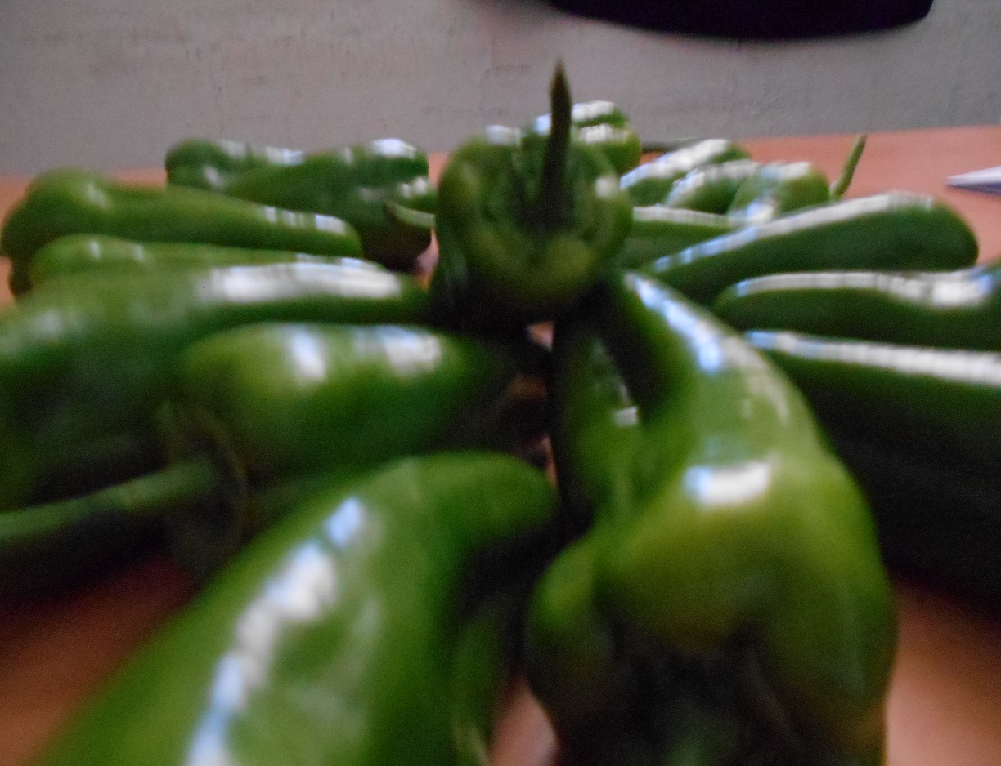
LOGROS

Slide 29
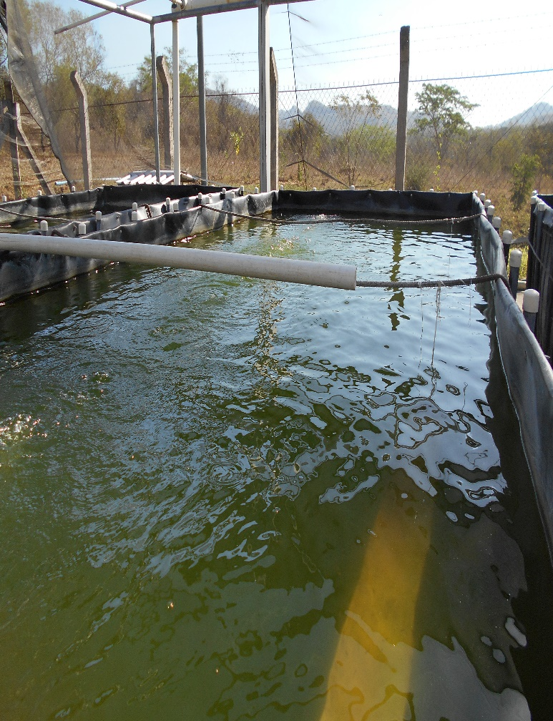
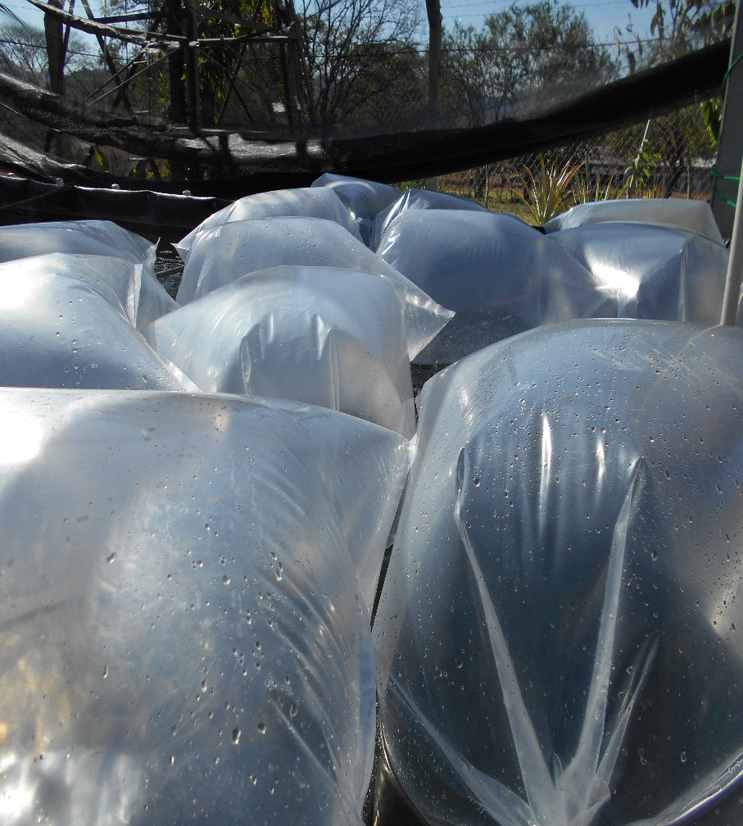
estanques ACUICOLAS,PARA CRIANZA DE TILAPIA.

Slide 30
PROYECCIONES TENEMOS CONVENIO CON ACUGOLFO
30 PARCELAS DE GB MAIZ Y FRIJOL
IMPARTIREMOS DOS ECAS 1 GB 1 EN AVES.
AMPARTIREMOS TALLERES DE CONCENTRADO ARTESANAL
INSTALAREMOS 50 MODULOS DE AVES
MONTAREMOS 10 PARCELAS DE HORTALIZAS
50 HUERTOS FAMILIARES

